Slide 1
9. Juicy Solar Cell
9. Solárny článok z džúsu
Tomáš Roch
Faculty of Mathematics Physics and Informatics
Comenius University in Bratislava
37th IYPT 2023

Slide 2
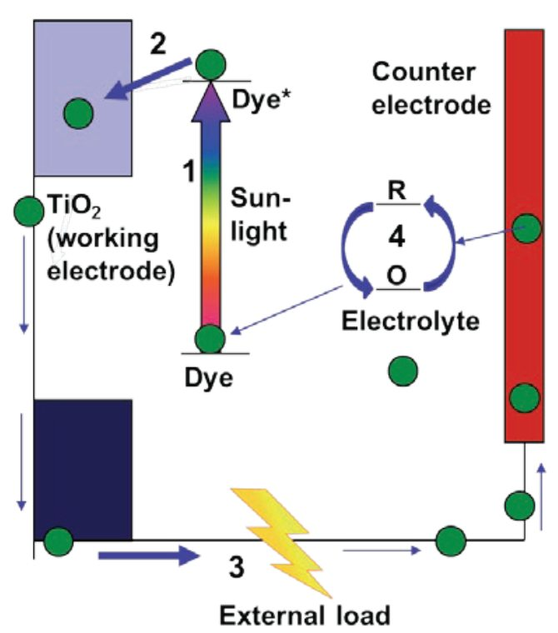
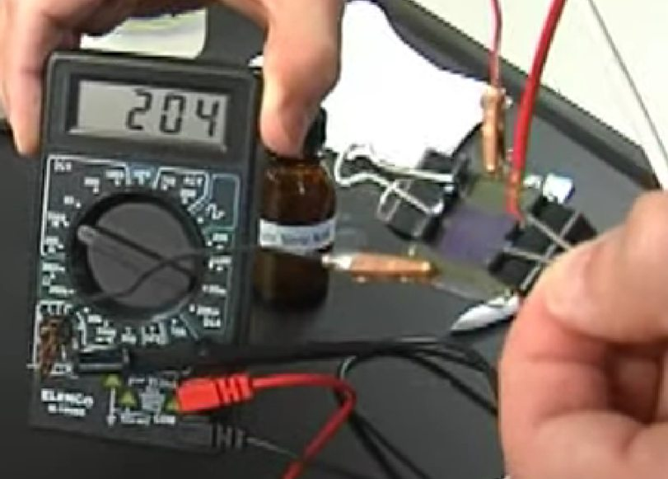
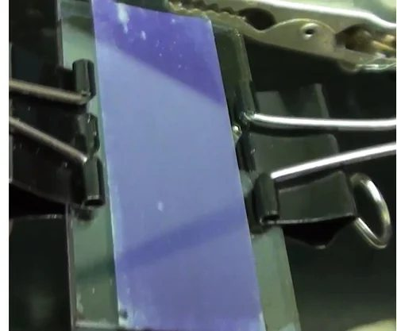
9. Juicy Solar Cell
A functional solar cell can be created using conducting glass slides, iodine, juice (eg. blackberry) and titanium dioxide. This type of cell is called a Grätzel cell. Make such a cell and investigate the necessary parameters to obtain maximum efficiency.
Funkčný Grätzelov solárny článok možno vytvoriť pomocou plátkov vodivého skla, jódu, šťavy (napr. černicovej) a oxidu titaničitého. Vyrobte takýto článok a preskúmajte parametre potrebné na dosiahnutie maximálnej účinnosti.

Slide 3
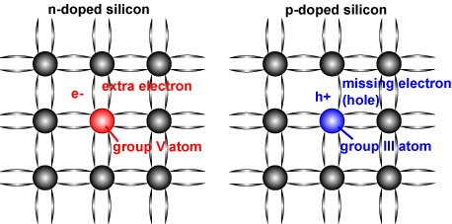
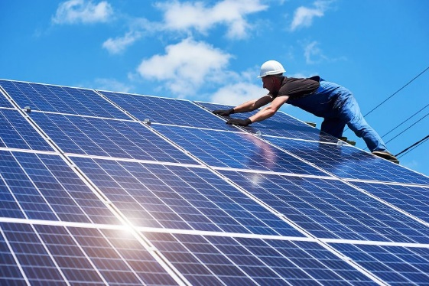
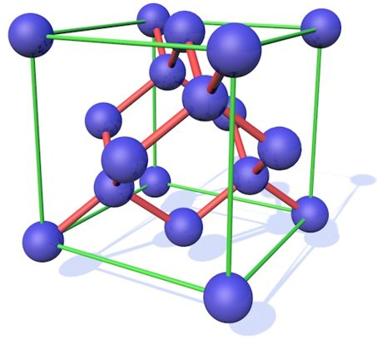
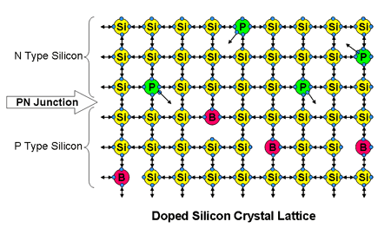
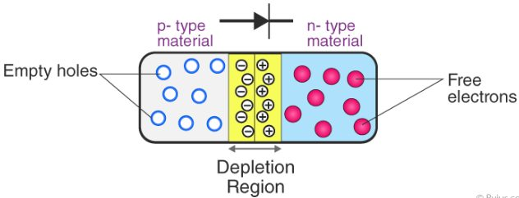
Physics of solar cells
Solar cells are made of semiconductor material
Majority of solar cells market uses silicon
donor
acceptor
Solar cells are based on semiconductor p-n junction
koncentrácie dopantov: 10¹⁵ .. 10¹⁹ cm⁻³ majoritné
koncentrácie intrinzických nosičov: 10⁶ cm⁻³ minoritné
Hustota atómov v látke: 10²³ cm⁻³
Na p-n prechode vzniká ochudobnená zóna a lokálne elektrické pole

Slide 4
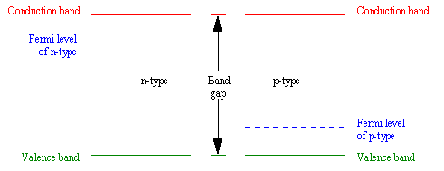
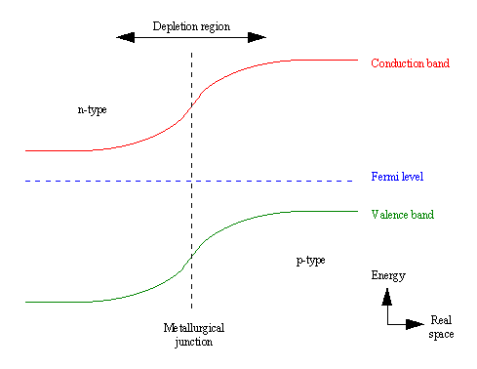
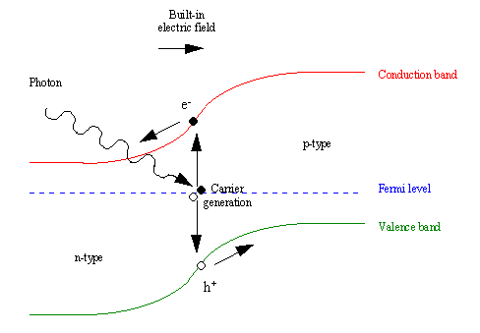
Physics of solar cells
Na rozdiel od diskrétnych hladín v jednotlivých atómoch, v kryštalickej štruktúre mnohých atómov sa nosiče náboja pohybujú takmer voľne (akoby častice plynu) a v rámci energií v kvázispojitých pásoch
n_{e}
Vodivostné pásmo
n_{D}
-
-
ε_{C}
ε_{D}
ε_{F}
Energia
Forbidden band = energy gap
Zakázané pásmo
n_{A}
ε_{A}
n_{h}
ε_{V}
+
+
Valenčné pásmo

Slide 5
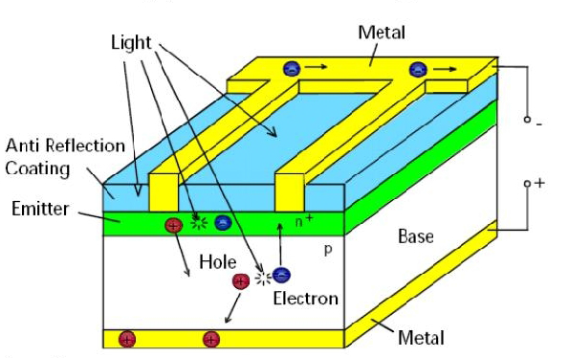
Physics of solar cells
základom je Si doska p-typ
na vrchu je vrstva n-typ ako emitor elektrónov
N-typ emitor je pokrytý antireflexnou vrstvou
spolu s kovovým kolektorom náboja
- hrebeňové elektródy
p-oblasť dostatočne hrubá
aby slúžila ako “membrána” len pre diery
Minoritné nosiče nechceme aby došli až ku kontaktom

Slide 6
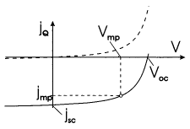
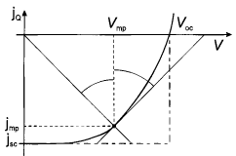
Physics of solar cells
Volt-ampérová charakteristika pn prechodu
v tme
ožiarené
Ako nájsť j_{mp},V_{mp}?
podmienka pre max. výkon
vzťah pre geometrickú
konštrukciu
max.power point
open circuit
prúd chem. energie emitovaný fotónmi
v rozpojenom obvode, kde všetky páry
e-d musia zrekombinovať
Fill factor - definícia

Slide 7
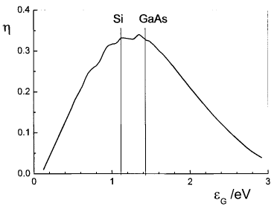
Efficiency of solar cell účinnosť solárneho článku
Maximálny j_{SC}
Pre dostatočne hrubý sol.článok, aby sa naplno využila jeho absorptivita
s veľkou difúznou dĺžkou a predpokladáme účinnú antireflexnú vrstvu s r=0
výsledná max. účinnosť
menovateľ: 1000 W/m²
Maximálne V_{OC}
keď je hrúbka sol.článku takmer nulová, lebo najvyššia generácia pri povrchu
Vhodná hrúbka – kompromis
keď už ďalšie zvyšovanie by spôsobíilo toľko rekombinácie navyše
ako generovaných párov navyše
Hrúbka absorbéru musí byť taká, že difúzna dĺžka je väčšia ako hrúbka
a zároveň hrúbka musí byť väčšia ako penetračná hĺbka fotónov 1/α
Časť absorbovanej energie sa mení na teplo – sol. článok je aj o 10K teplejší
Ohrev znižuje veľkosť energ. medzery
pre 5800K slnko
η_{conc}=86%
η_{nonconc.}=67%
Tenkovrstvové solárne články
priame optické prechody
vysoký absorp. koeficient
Prípustné aj materiály s nižšou mobilitou, dif. dĺžkami, nečistotami,...
na povrchu „window“ vrstva – veľký band gap, netvoria sa páry e-d
Problém: mnoho materiálov s priamym prechodom a vhodným gapom
sa nedá vhodne dopovať aj n- aj p-typom
- preto sa využívajú heteroštruktúry (heteroprechody)
Notes:
FF v 1.approx. Konštantné, j_SC rastie lineárne s intenzitou dopad. Žiarenia, V_OC rastie logaritmicky, výsledná účinnosť – rastie logaritmicky od intenzity ž.

Slide 8
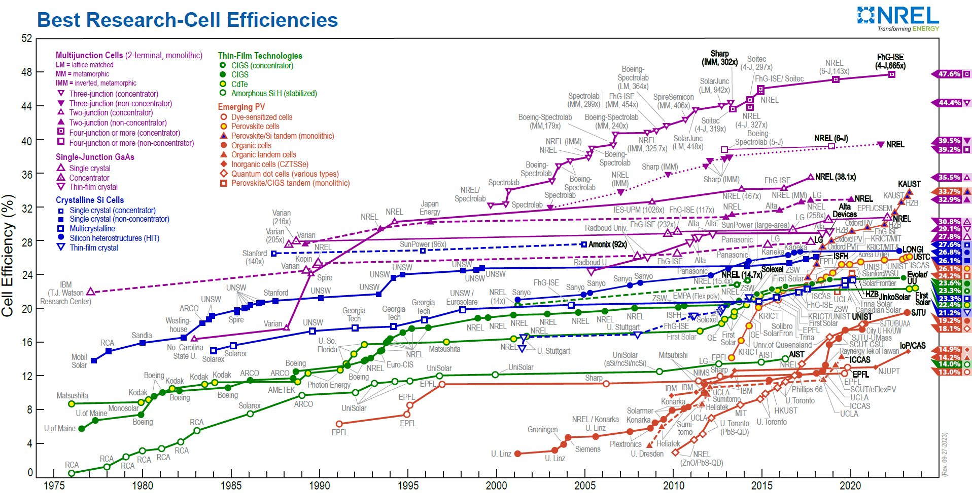
Record: 13% École Polytechnique Fédérale de Lausanne
Main advantage: low cost
https://www.nrel.gov/pv/cell-efficiency.html

Slide 9
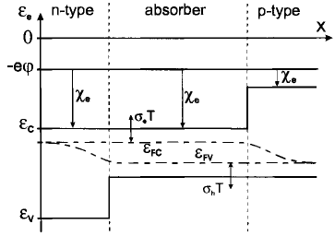
Polovodičový solárny článok – heteroštruktúra, pri osvetlení sa generujú dodatočné el. a diery
3 rôzne materiály
absorbujúci polovodič v strede
s menšou energiovou medzerou
po stranách – mebrány s rôznou el . afinitou χ_{e}
na oboch stranách absorbéru potrebujeme polopriepustné „membrány“
aby elektróny tiekli len doľava a diery len doprava
Membrána vľavo musí mať veľkú vodivosť pre elektróny a malú pre diery
Väčší zakázaný pás tvorí energiovú bariéru vo valenčnom páse pre diery
Kovový kontakt pri povrchu polovodiča spôsobí spojenie Fermiho kvazihladín

Slide 10
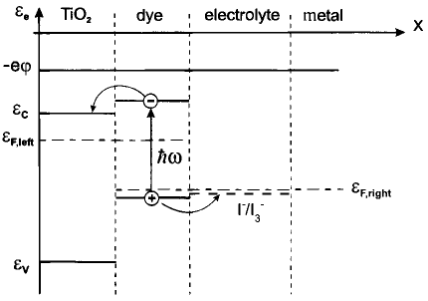
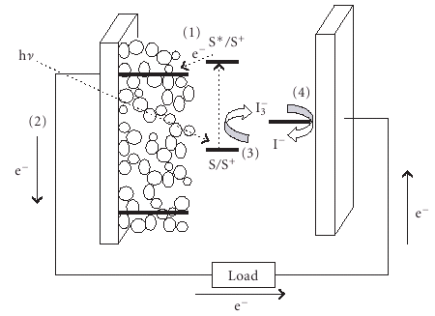
Elektrochemický farbivom aktivovaný solárny článok
Dye-sensitized solar cell
tenká
vrstva
farbiva
Do budúcna:
Treba vyriešiť problémy s elektrolytom
Presakovanie
Vysychanie
Požadovaná stabilita > 20 rokov
Nevýhoda: slabá absorpcia fotónov v tenk. vrstve
preto zväčšenie povrchu nanočasticami TiO₂
elektrolyt zabezpečuje kontakt dier s p-“membránou“
Nevýhoda – rekombinácia el. cez povrchové stavy na TiO₂ „zrnkách“
Treba zlepšiť spektrálny rozsah absorpcie vo farbive

Slide 11
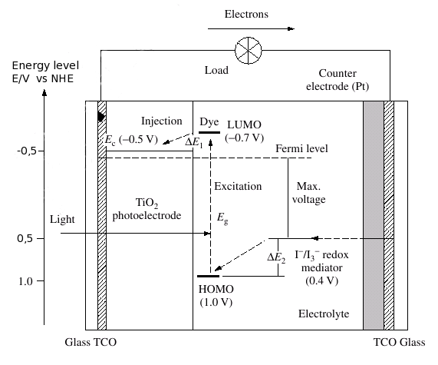
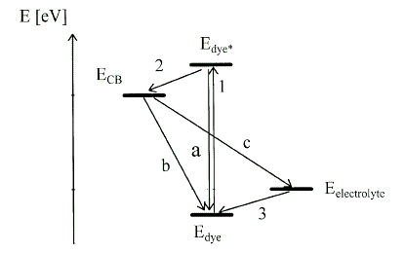
O'Regan, B., Gratzel M.: A lowcost, high efficiency solar cell based upon dye sensitized colloidal TiO2 films. Nature, vol.353, p.737740, 1991
2,3 - rádovo rýchlejšie prechody
r. 2013 tekutý elektrolyt nahradený
tuhým vodičom pre diery
Solid state DSSC 4% → 15%
Fialové farbivo : antokyanín (anthocyanin)

Slide 12
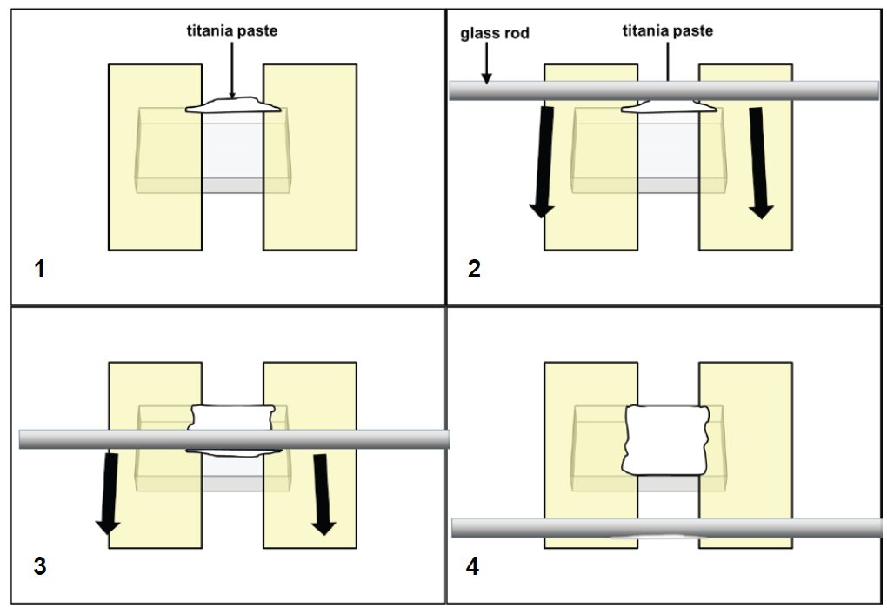
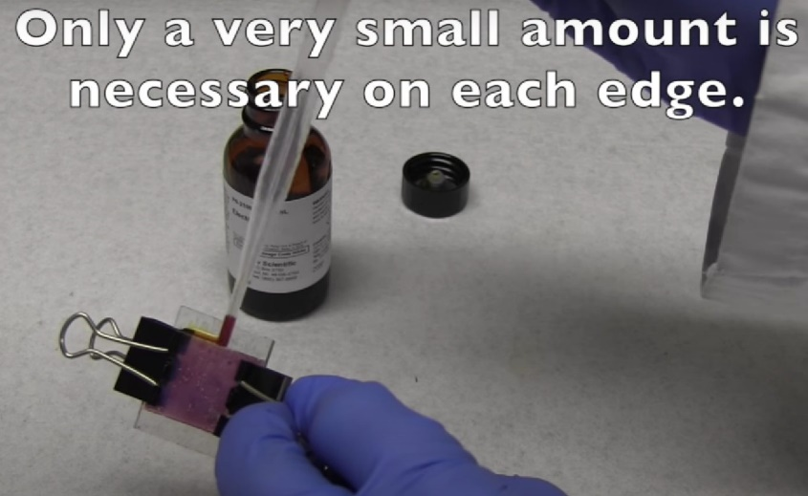
Experimental setup at “home” conditions
E-shop s chemikáliami, obrátiť sa na učiteľov chémie
TiO₂ pasta:
0.5g TiO₂ + malé množstvo octu (alebo zriedená HNO₃) → rozmiešať na pastu → vmiešať niekoľko kvapiek saponátu
Ohraničiť priestor na sklíčku lepiacimi páskami, na ploche vodivého skla rozotrieť TiO₂ pastu a žíhať pri 400°C 1hod
Použiť naozajstné čerstvé maliny alebo černice, jahody, rozomlieť na šťavu
Roztok elektrolytu:
127mg čistý iód + 830mg iodid draselný + 10ml bezvodý etylénglykol → rozmiešať/rozpustiť
Na zadnú elektródu naniesť vrstvu sadzí alebo začarbať mäkkou ceruzou, kvapnúť iodid a priložiť k zafarbenému TiO₂
Zadná elektóda musí byť perfektne rovná ako predná, môže byť z nehrdzavejúceho kovu s vrstvou uhlíka
Rozotrieť TiO2 pastu
medzi páskami

Slide 13
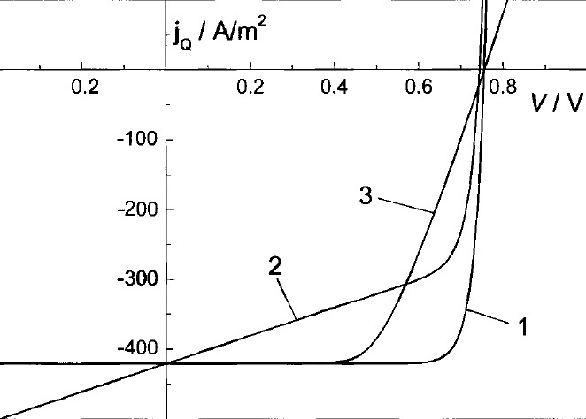
TCO glass, z LCD displejov, na AliExpress search: „ITO conductive glass“
ITO = Indium Tin Oxide
TCO sklo sa dá vyrobiť pomocou SnCl₂ + rozklad a oxidácia pri 400dC https://www.youtube.com/watch?v=dz4YMFbVbyM
https://www.youtube.com/watch?v=wgKyW025JCQ pozor na zdravie a živ.prostredie, postupovať pod dozorom skúseného chemika !!!
Skúste či by fungoval hrebeňový kontakt,
napríklad vytlačený tlačiarňou na priehľadnú fóliu
Meranie vodivosti plošnej elektródy napr. matódou van der Pauwa,
Vzhľadom na nízku vodivosť TiO₂ s farbivom musí byť na skle vodivá vrstvička po celej ploche a nie príliš hrubá
Vhodný solárny simulátor - standard test conditions: 1000 Wm⁻², AM1.5, 298K
Stabilita – životnosť, solárny článok môže vyschnúť, prípadne sa začne farbivo rozkladať
Rp - parallel resistance
- shunt – zvody povrchom, “skrat”
Rs – series resistance
– spády napätia napr. na kontaktoch
spôsobujú zmenšenie FF
Rs
V
1 – R_{s}=0, R_{p}=∞
2 – R_{s}=0, R_{p}=50 Ω
3 – R_{s}= 5 Ω, R_{p}= ∞
A
Rp

Slide 14
Useful videos
https://edu.rsc.org/resources/make-a-grtaand776zelcell/1290.article
https://www.instructables.com/Make-A-Solar-Cell-TiO2Raspberry-based/
https://www.youtube.com/watch?v=fOhKsbhgt1U
https://www.youtube.com/watch?v=17SsOKEN5dE
Experimental parameters
Hrúbka vrstvy TiO₂ farbivom
Hrúbka vrstvy elektrolytu
Parametre prípravy (teplota žíhania TiO2 pasty, čistota farbiva, ..)
Spodný kontakt – vodivé sklo, plech rôznych materiálov, alobal, ...
Teplota
Rôzne farbivá
Vyšetriť účinnosť pri rôznych vlnových dĺžkach (RGB LED)
Rôzna priehľadná vodivá vrstvička na skle, optické vlastnosti
I_{T} = I₀(1-R)exp(-αd)
Transmittance T = I_{T}/I₀

Slide 15
Ďakujem za pozornosť
Thank you for your attention

